Slide 1

Validação da Autenticidade de Documentos Impressos
António Ramos
Orientador: André Zúquete
Coorientador: Luís Amorim
Notes:
Bom dia/Boa Tarde, Caros membro do júri. O meu nome é António Ramos, estou aqui presente para defender a minha dissertação, denominada (referir titulo)

Slide 2
Introdução
Importância da informação;
Categorias de informação: militar, saúde, política, economia ou nuclear.
Organizações são responsáveis por entregar/receber/reencaminhar informações;
Classificando-se em Privadas ou Públicas;
Valor da informação;
Partilha de informação:
Eletrónica (email);
Impressão;
Digitalização.
Notes:
Como surgiu este tema? Para perceber é necessário fazer uma pequena introdução sobre a importância da informação e seus objetivos.
A informação é um conhecimento necessário para o desenvolvimento e sobrevivência da sociedade.
Classificando-se em diversas categorias tal como (referir ponto 2)
Existem organizações que são responsáveis por … informações, levando à criação de um caminho para a partilha da mesma, o que a torna vulnerável a acessos inéditos
Classificando-se em privadas ou públicas, sendo que as privadas contêm informações confidenciais.
Devido ao valor dado à informação, ou seja, à necessidade de conhecer algo que não sabemos, esta é alvo de ameaças – eliminação, alteração, divulgação e roubo.
A partilha de informação pode ser (dizer os 3 pontos), sendo que maior parte das informações são guardadas online ou localmente, levando à necessidade de pesquisa e inovação em métodos seguros capazes de proteger as informações.
O objetivo principal desta dissertação é encontrar e implementar métodos de marcação da informação de documentos, que permitam validar a sua autenticidade, como o utilizador, data/hora e o local em que o documento foi impresso

Slide 3
Objetivos
Validação rápida das informações do documento;
Deve funcionar em vários tipos de formato de documentos tal como eletrónico e digital;
Dividir em dois processos diferentes:
Criação da marca de água;
Análise do conteúdo do documento com marca de água;
Notes:
A solução proposta tem de permitir uma validação rápida das informações do documento criando um mecanismo de marca de água capaz de validar as informações do documento mais profundamente, isto é, determinar se o documento foi alterado e em que zona.
Para validar rapidamente as informações do documento, optou-se por usar um código de barras, onde a informação está codificada na base de dados, e irá ser colocado no rodapé para aumentar o sucesso da leitura do mesmo
A solução deve funcionar em documentos de formato eletrónico, digital e impresso.
Criação de marca de água referir que é feita através do QR Code, que irá conter informações mais detalhadas sobre o documento para verificar a integridade.
Se o júri perguntar as informações são os metadados e algumas letras.

Slide 4
Estado da arte
Código de barras:
Lineares;
2D
Documento tem espaço livre no cabeçalho e rodapé;
Escolha do código de barras linear;
Notes:
O código de barras é um modo de representar informação num estado visual, sem ter a necessidade de ocupar muito espaço no documento, classificando-se em duas categorias, linear e 2D.
Devido ao qrcode ser alto optou-se por utilizar os códigos de barras já que estes são mais compridos.

Slide 5
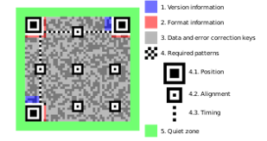
Códigos de Barras
QR Code;
128.

Slide 6
Sistema de Verificação de Documentos
Notes:
Documentos podem ser do formato eletrónica, digitalizado ou em papel

Slide 7
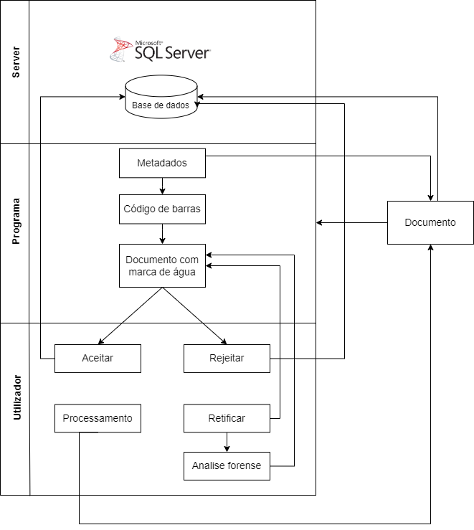
Arquitetura

Slide 8
Tipos de Documento
Documento sem marca de água;
Documento com marca de água;
Documento digitalizado com marca de água.

Slide 9
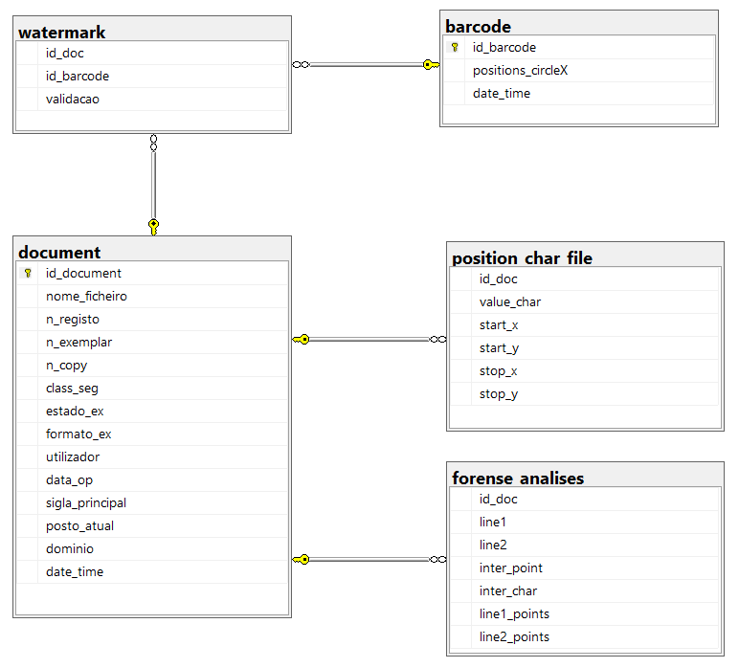
Base de dados
Watermark: contém informações da marca de água do ficheiro, caso este seja aceite ou rejeitado;
Document: informações do documento (metadados);
Barcode: informações da criação dos código de barras, tal como, o dia/hora a que foi criado;
Position_char_file: caracteres e posições no ficheiro;
Forense_analise: caracteres e posições que contém a marca de água para um documento
Notes:
Watermark: a seguir a rejeitado dizer que é necessário para fazer tracking do sistema, ou seja, saber que utilizador aprovou ou rejeitou um documento.

Slide 10
Utilizador
Escolher entre:
Processamento: processa documento sem a marca de água para originar uma;
Verificação/Retificar: descodifica o documento com o código de barras para averiguar a sua integridade e autenticidade;
Aceitar ou rejeitar documento com marca de água;

Slide 11
Processamento

Slide 12
Averiguação Rápida da Autenticidade do Documento

Slide 13
Averiguação da Integridade do Documento

Slide 14
Descrição do Algoritmo

Slide 15
Documentos Digitais

Slide 16
Robustez do algoritmo
Escala;
Alterações no documento
Rotações do documento
Notes:
Rotações do documento – referir o caso do documento digital torto do ponto anterior, que conseguiu adaptar-se

Slide 17
Conclusão

Slide 18
Futuro Trabalho

